Slide 1

5장 우리나라 인구 소멸 위기 지역 분석
목표 명확히 하기
인구 데이터 확보하고 정리하기
인구 소멸 위기 지역 계산하고 데이터 정리하기
대한민국 지도 그리는 방법에 대한 소개
지도 시각화를 위해 지역별 고유 ID 만들기
Cartogram으로 우리나라 지도 만들기
인구 현황 및 인구 소멸 지역 확인하기
인구 현황에서 여성 인구 비율 확인하기
Folium에서 인구 소멸 위기 지역 표현하기
소감
이름 : 구명회
학번 : 20154215
학과 : 컴퓨터 공학과

Slide 2
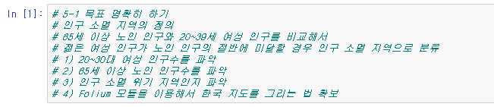
1. 목표 명확히 하기

Slide 3
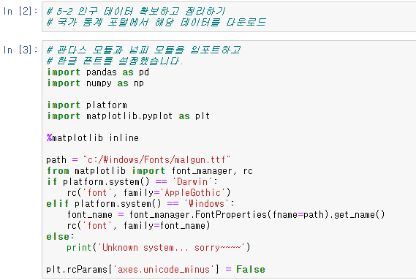
2. 인구 데이터 확보하고 정리하기

Slide 4
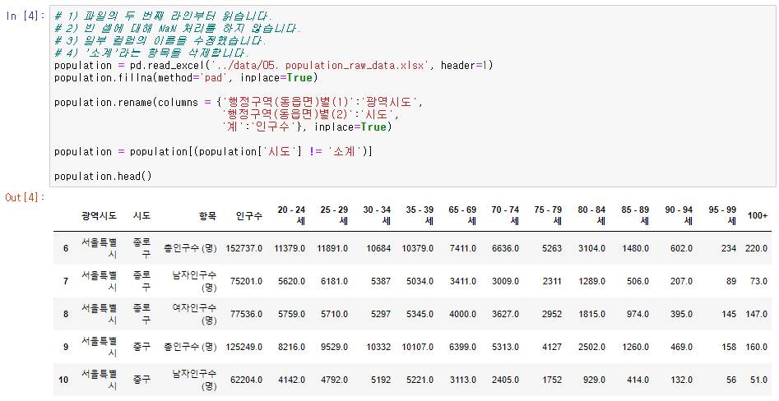

Slide 5
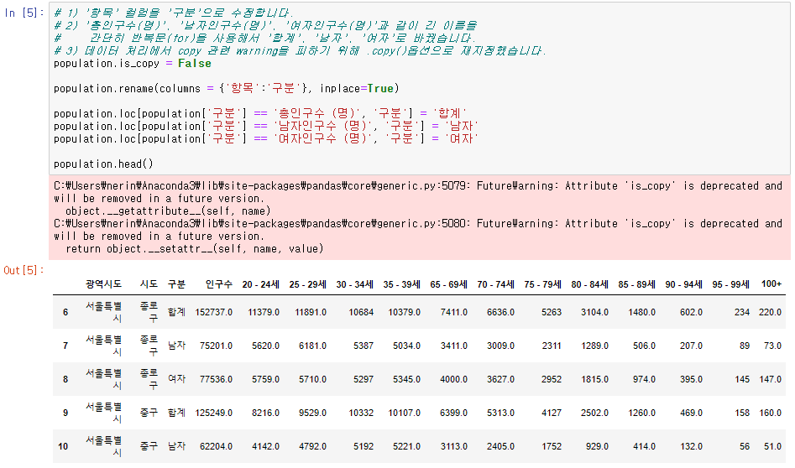

Slide 6
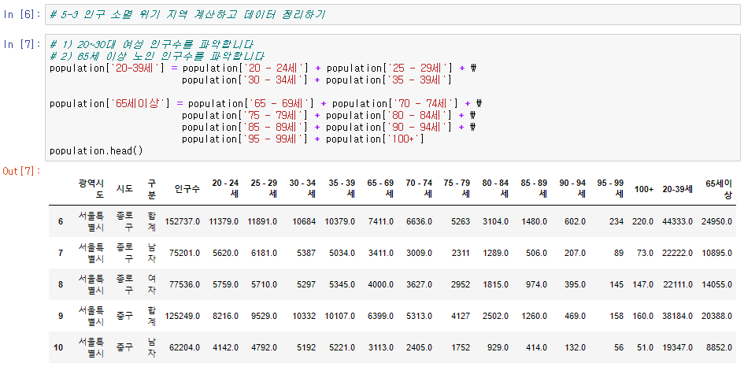
3. 인구 소멸 위기 지역 계산하고 데이터 정리하기

Slide 7
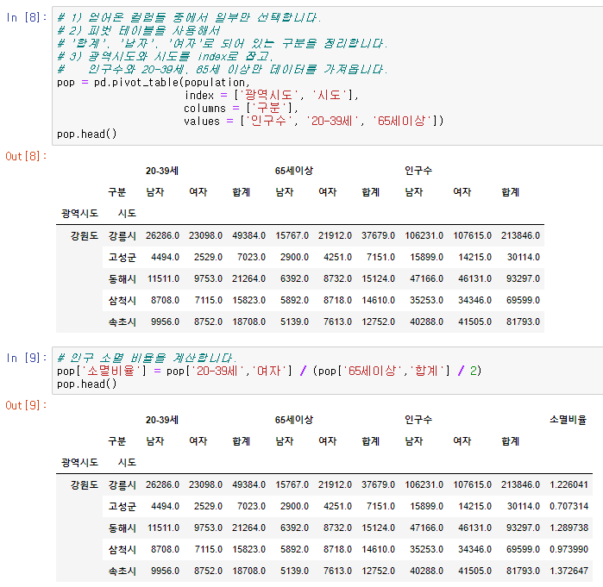

Slide 8
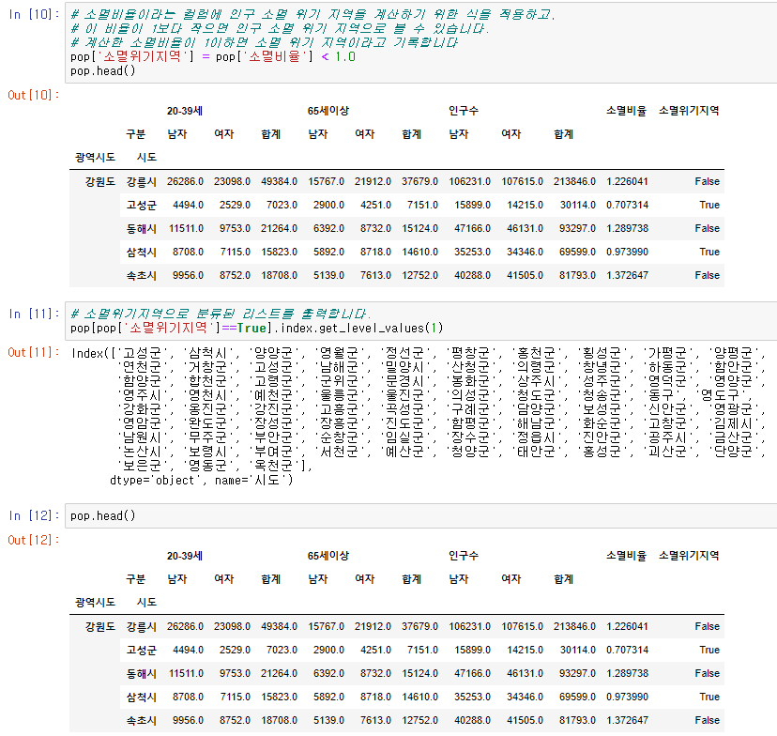

Slide 9
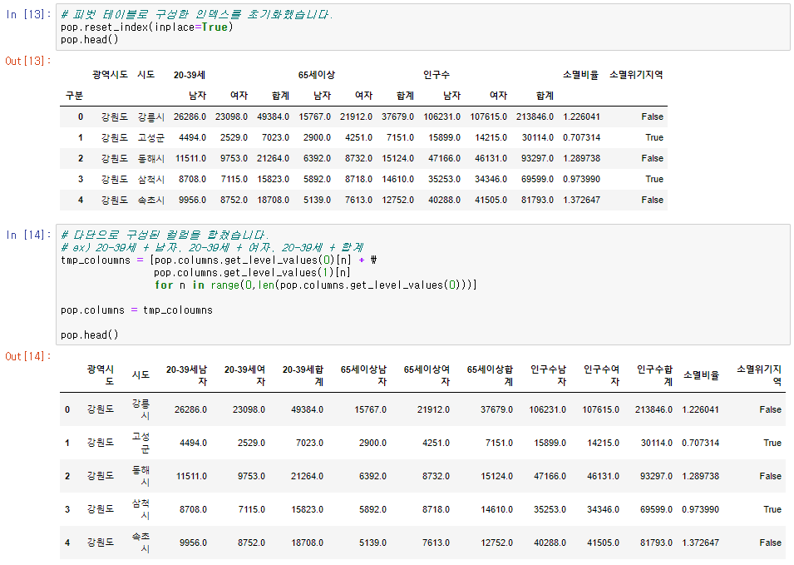
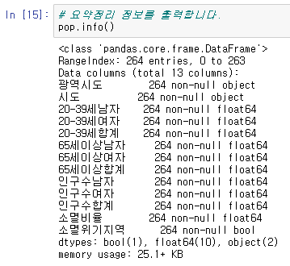

Slide 10

4. 대한민국 지도 그리는 방법에 대한 소개

Slide 11
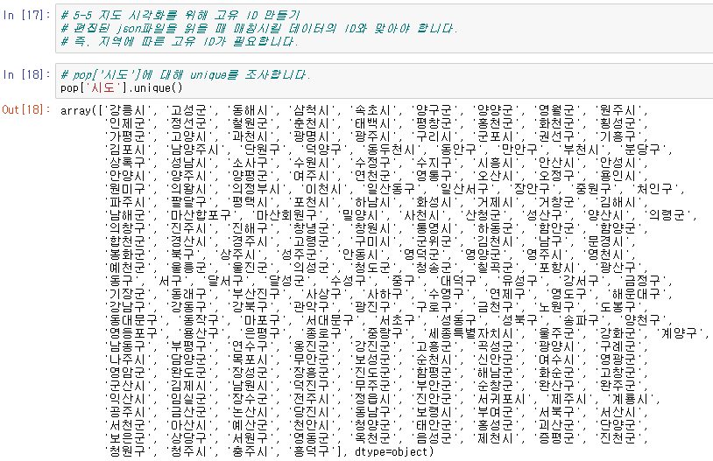
5. 지도 시각화를 위해 지역별 고유 ID 만들기

Slide 12
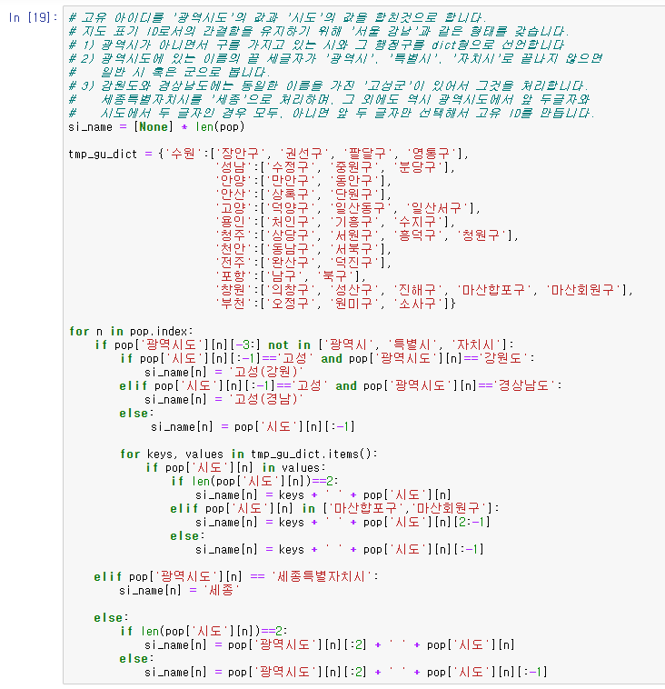
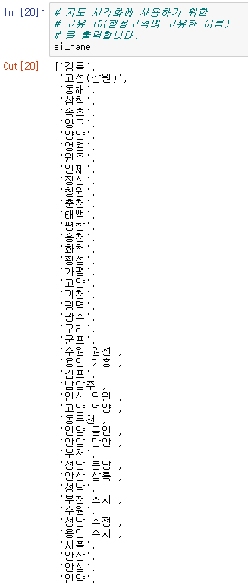

Slide 13
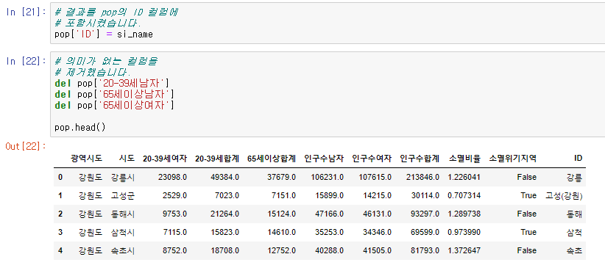

Slide 14
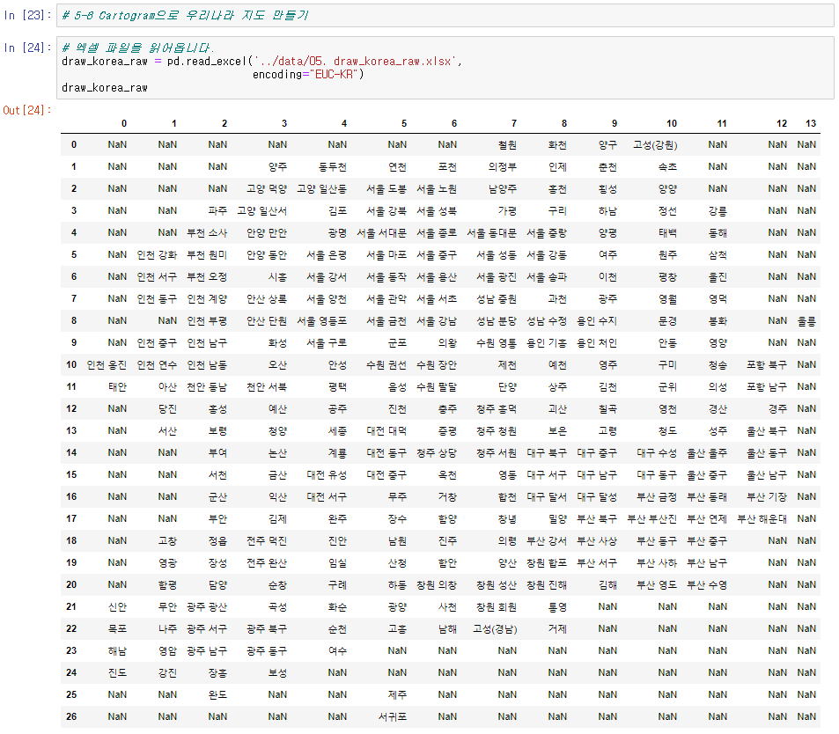
6. Cartogram으로 우리나라 지도 만들기

Slide 15
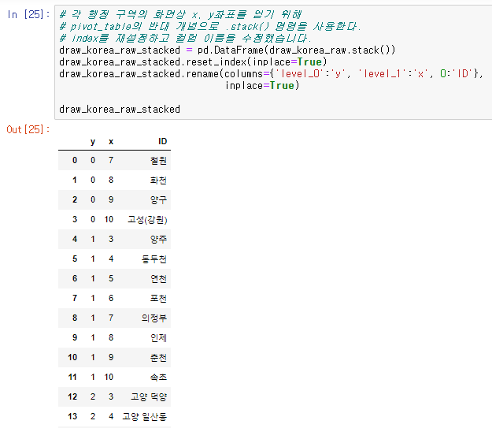
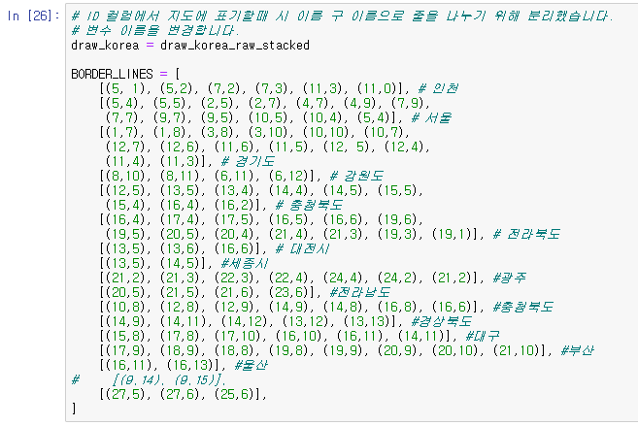

Slide 16
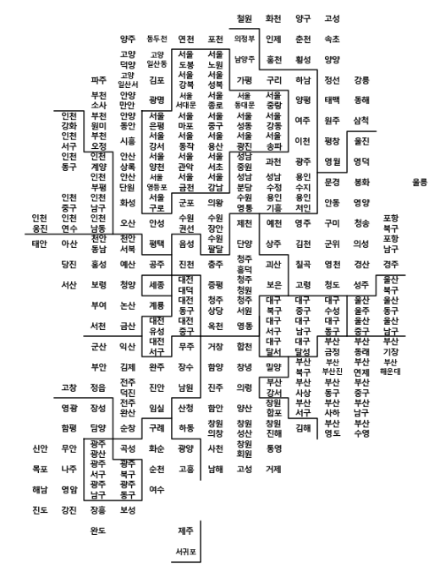
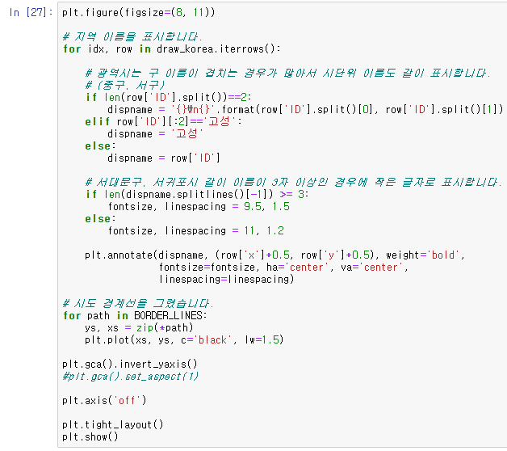

Slide 17
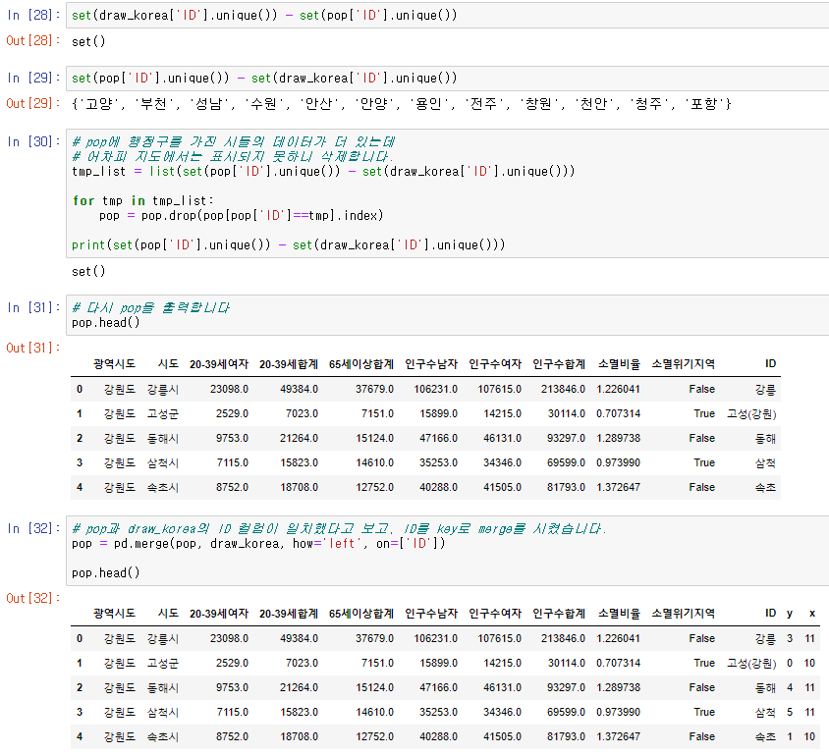

Slide 18
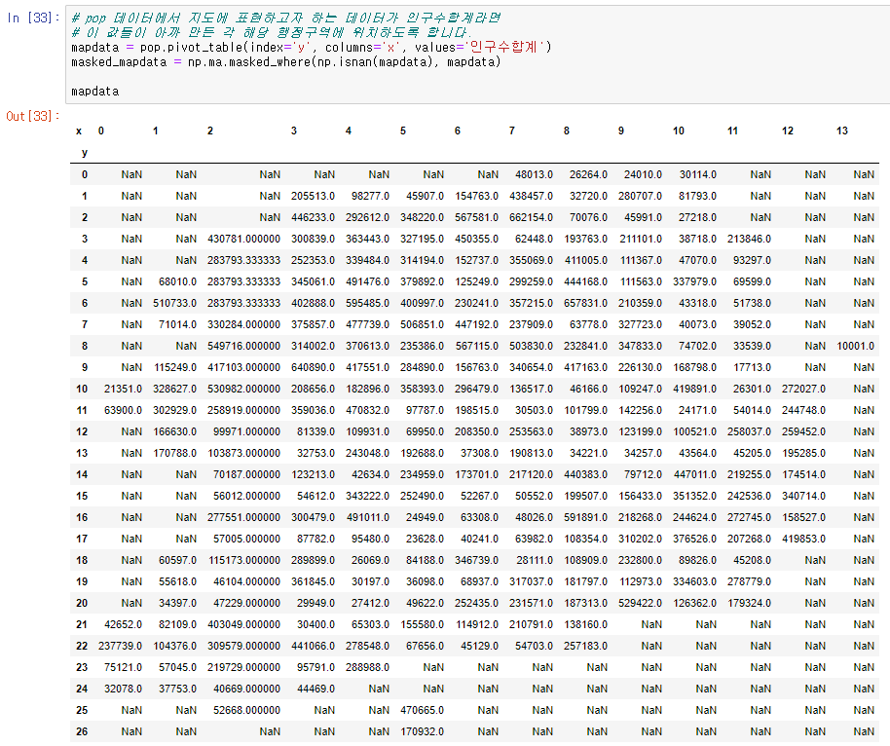

Slide 19
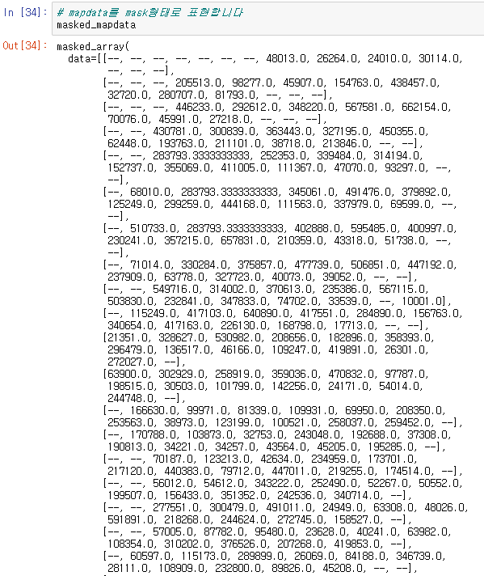
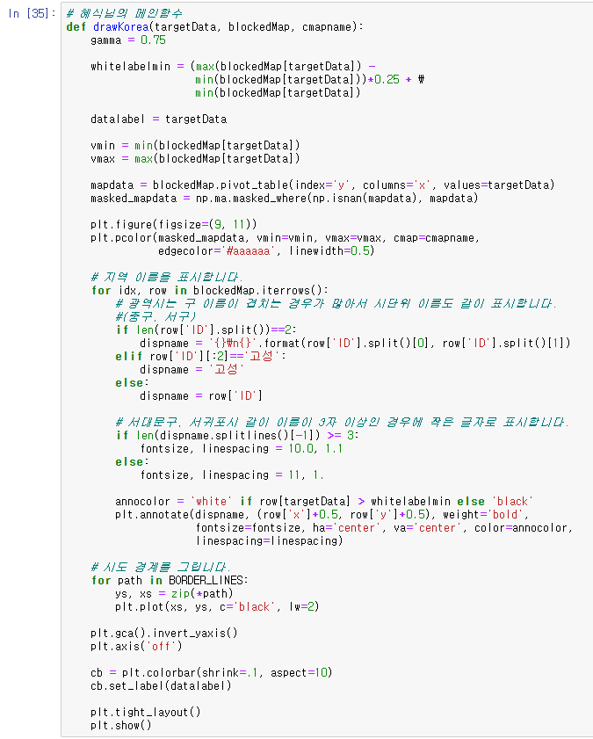

Slide 20
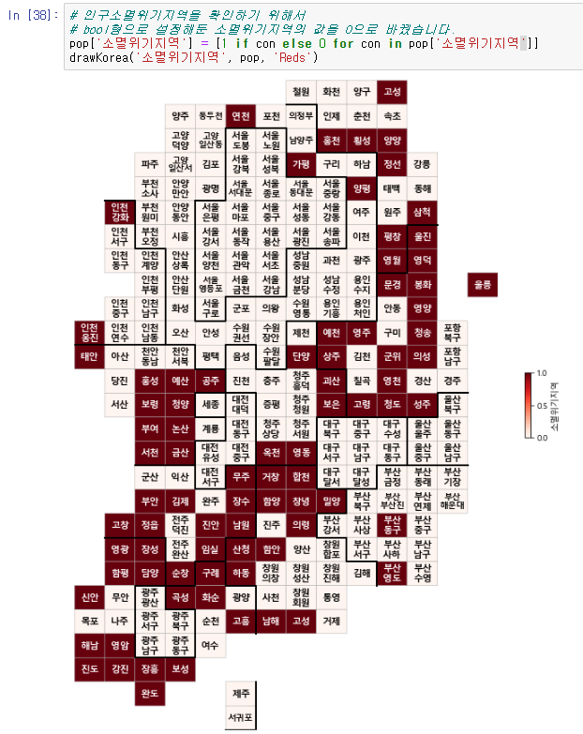
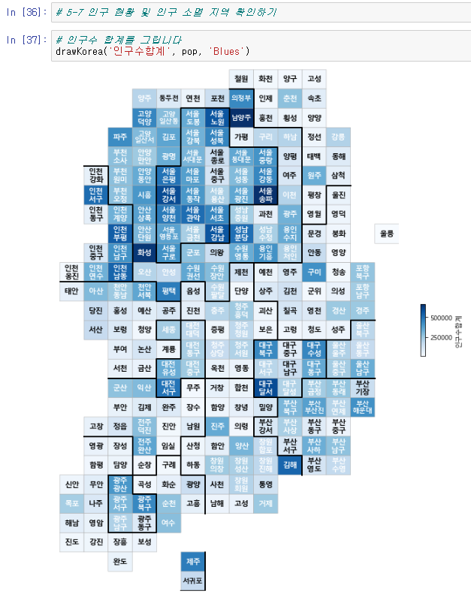
7. 인구 현황 및 인구 소멸 지역 확인하기

Slide 21
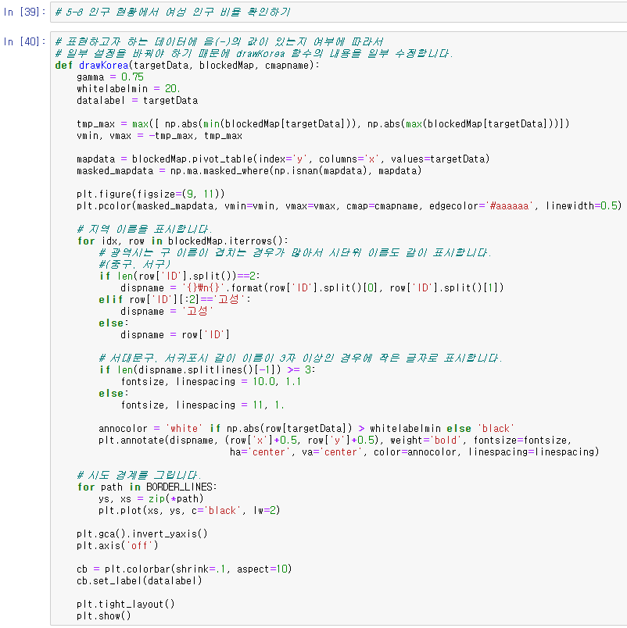
8. 인구 현황에서 여성 인구 비율 확인하기

Slide 22
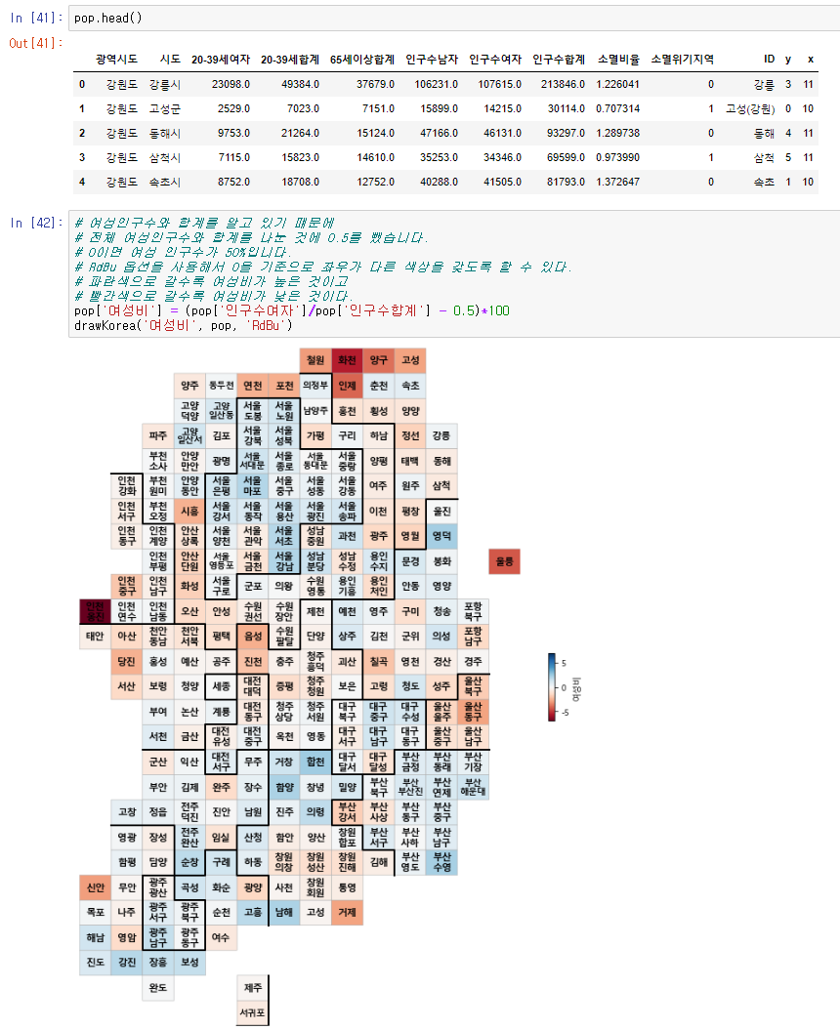
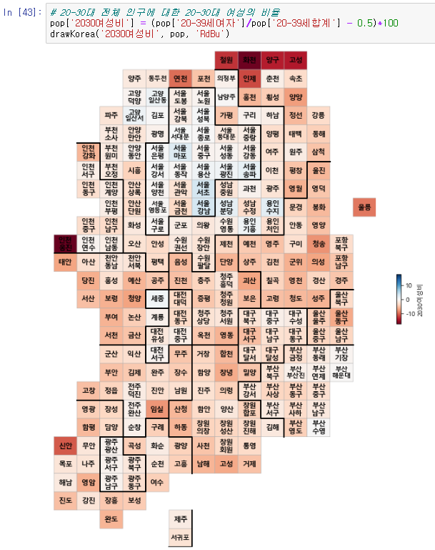

Slide 23
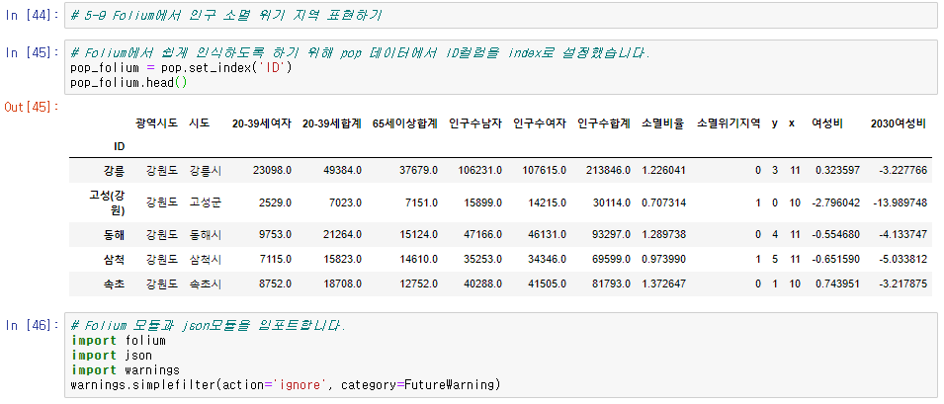
9. Folium에서 인구 소멸 위기 지역 표현하기

Slide 24
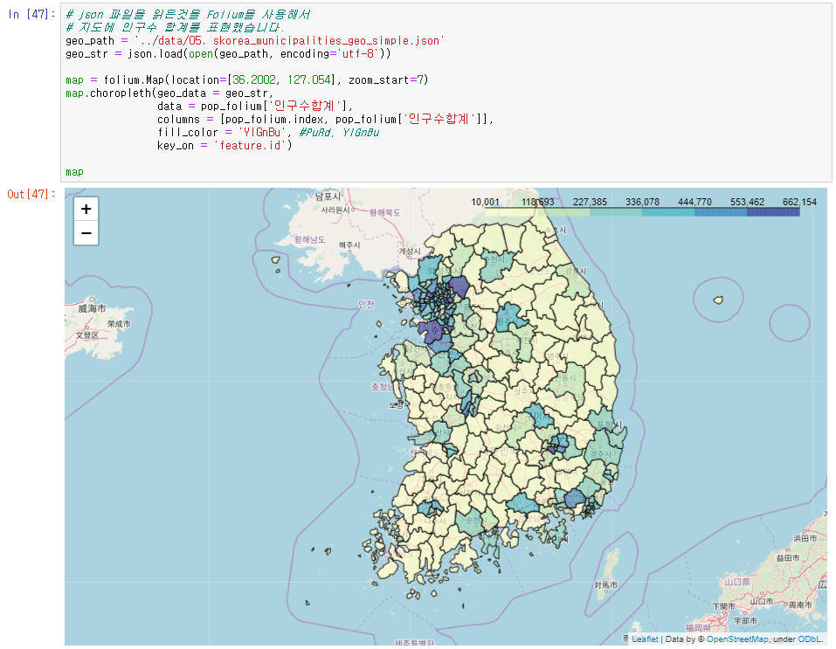

Slide 25
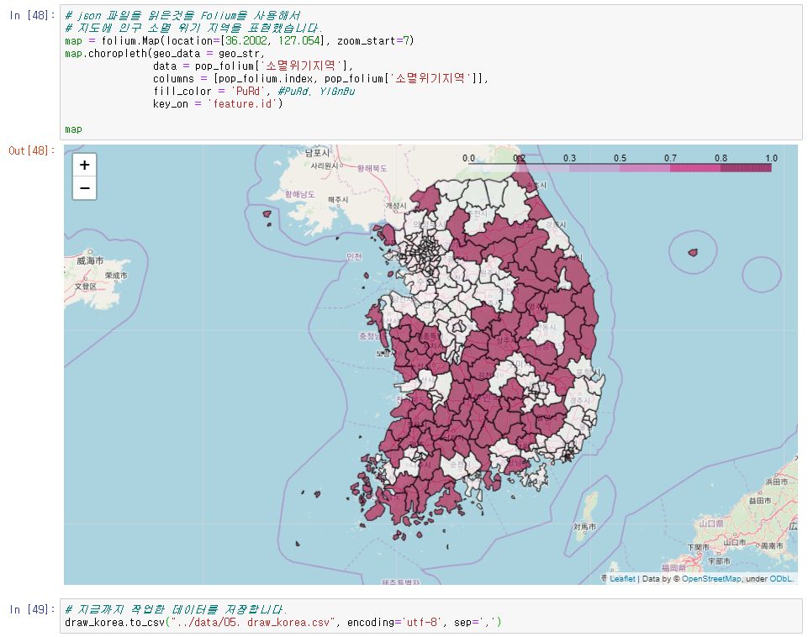

Slide 26

10. 소감
앞장에서 실습한 내용의 복습같은 느낌이었습니다.
인구 소멸 위기 지역을 분석한 것을 지도에 시각화해서 보여줌으로써
인구가 감소하고 있다는 수치를 표로 보여주는것보다 훨씬 효과적으로 알아볼 수 있었습니다.
물론 우리가 인구 감소 문제를 어떻게 해결할 순 없겠지만 우리나라의 인구 감소 문제가
점점 심해지고 있다는 것을 알고, 이 문제에 대해 위기감을 가지는 것이 좋겠습니다.

